Slide 1


Problemas de Matemáticas

Slide 2


Pregunta 1
Un depósito tiene 18 litros de agua. Si sacas 1/3 de esos 18 litros, ¿cuántos litros quedan en el depósito?
Online Whiteboard for Realtime Collaboration | Miro Lite
Respuestas:
a. 6 litros b. 9 litros c. 12 litros d. 15 litros

Slide 3
Pregunta 1
Un depósito tiene 18 litros de agua. Si sacas 1/3 de esos 18 litros, ¿cuántos litros quedan en el depósito?
Explicación usando fracciones:
Primero, calculamos 1/3 de 18 litros. Para eso, dividimos 18 por 3, lo que nos da 6 litros. Entonces, al sacar esos 6 litros, restamos 6 a los 18 litros originales.
Respuestas:
a. 6 litros b. 9 litros c. 12 litros d. 15 litros
Respuesta correcta:
c. 12 litros

Slide 4


Online Whiteboard for Realtime Collaboration | Miro Lite
Pregunta 2
Una cuerda mide 64 cm. Si le cortas 1/4 de su longitud, ¿cuánto mide la cuerda después de cortarla?
Respuestas:
a. 40 cm b. 48 cm c. 52 cm d. 56 cm

Slide 5
Pregunta 2
Una cuerda mide 64 cm. Si le cortas 1/4 de su longitud, ¿cuánto mide la cuerda después de cortarla?
1
Explicación usando fracciones:
Para encontrar 1/4 de 64 cm, dividimos 64 por 4, lo que nos da 16 cm. Al cortar esos 16 cm, restamos 16 de los 64 cm originales, dejando una cuerda de 48 cm.
2
Respuestas:
a. 40 cm b. 48 cm c. 52 cm d. 56 cm
3
Respuesta correcta:
b. 48 cm

Slide 6


Pregunta 3
Unos zapatos costaban $120. Después de aplicar un descuento, el precio final fue $90. ¿Qué porcentaje de descuento se aplicó?
Online Whiteboard for Realtime Collaboration | Miro Lite
Respuestas:
a. 10% b. 15% c. 20% d. 25%

Slide 7
Pregunta 3
Unos zapatos costaban $120. Después de aplicar un descuento, el precio final fue $90. ¿Qué porcentaje de descuento se aplicó?
usando la regla de tres:
Por lo tanto, se aplicó un descuento del 25%.
Respuestas:
a. 10% b. 15% c. 20% d. 25%
Respuesta correcta:
d. 25%

Slide 8

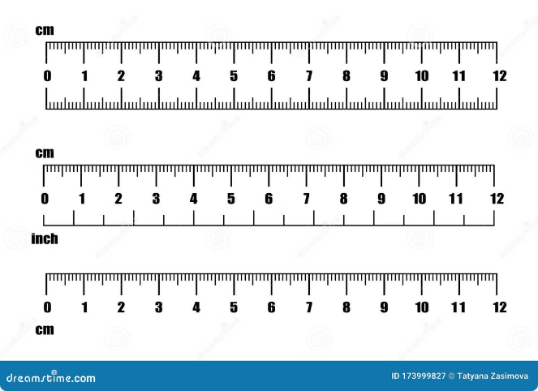
Pregunta 4
Si 1 pulgada equivale a 2,5 cm, ¿cuántas pulgadas son 20 cm?
Online Whiteboard for Realtime Collaboration | Miro Lite
Respuestas:
a. 5 pulgadas b. 7 pulgadas c. 8 pulgadas d. 10 pulgadas

Slide 9
Pregunta 4
Si 1 pulgada equivale a 2,5 cm, ¿cuántas pulgadas son 20 cm?
Respuesta correcta:
c. 8 pulgadas

